Slide 1
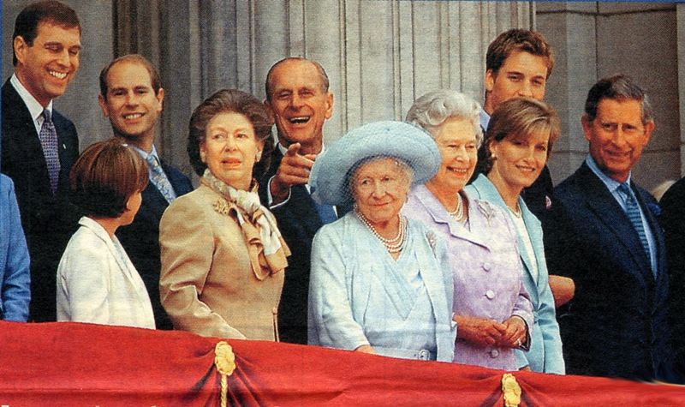
Учебный проект «Королевская семья Британии»

Slide 2
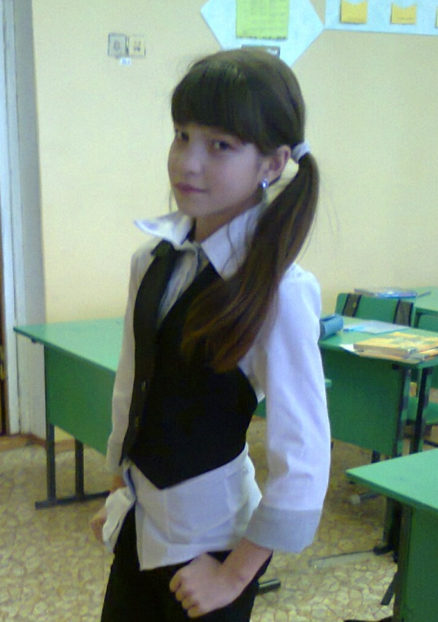
Выполнила
ученица 6 «А» класса
МОУ «Моркинская средняя (полная) общеобразовательная школа №2»
Степанова Александра
Руководитель:
учитель английского языка
Васильева О.А.

Slide 3
Цель - углубить знания о королевской семье, об их интригах и тайнах
Задачи:
1. Поиск материала;
2. Обзор медиаэнциклопедий;
3. Поиск фотографий;
4. Работа над созданием проекта.

Slide 4
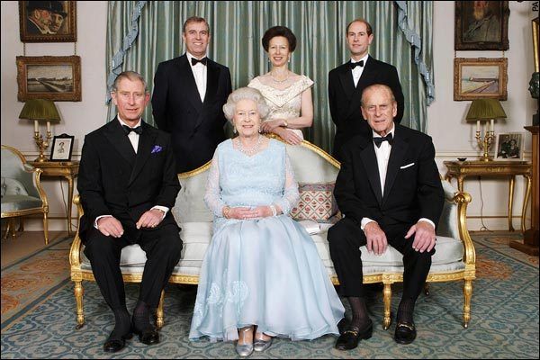
Королева Елизавета II. Ее муж принц Филипп. Их дети: принц Чарльз, принц Эндрю, принц Эдвард и принцесса Анна.

Slide 5
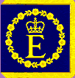
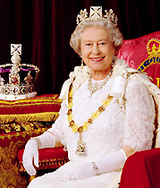
Елизавета II
Она родилась в Лондоне 21 апреля 1926 года, первая дочь герцога и герцогини Йоркской, впоследствии короля Георга и королевы Елизаветы. Пять недель спустя её окрестили Елизаветой Александрой в часовне Букингемского дворца.
Принцесса замужем за лейтенантом Филиппом Маунтбаттеном, теперь его королевское высочество принц Филипп. Герцог Эдинбургский был сыном греческого принца.
У Королевской пары было четверо детей, и до сих пор есть шесть внуков: принц Чарльз, теперь принц Уэльский, наследник престола, родился в 1948 году, и его сестра, принцесса Анна, теперь Princess Royal, два года спустя. После принцесса Елизавета стала королевой, третьего ребенка Андрея, родился в 1960 году и четвертый, принц Эдвард в 1963 году.

Slide 6
Что любит Королева и что не любит?
Королева любит:
Что королева не любит:
Скачки
Шотландские танцы
Пазлы
Шампанское
Теннис, в том числе Уимблдон
Холод
Чарльза Диккинсона
Диктофон
Сигарный дым

Slide 7
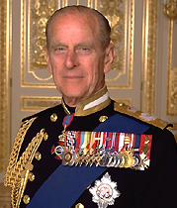
Принц Филипп
Принц Филипп, герцог Эдинбургский, и барон Гринвич, был женат на королеве с 1947 года. Он родился в Греции в 1921 году
Как и королева, принц Филипп является пра-пра-внуком королевы Виктории. Королева и принц Филипп также связаны через стороны отца. Его дед по отцовской линии король Георг I Греции, был братом королевы Александры.

Slide 8
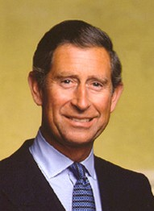
Принц Уэльский
Принц Уэльский является старшим сыном королевы и герцога Эдинбургского. Родился в 1948 году, он является наследником трона.
Принц Чарльз женился на миссис Камилле Паркер-Боулз, 9 апреля 2005 года

Slide 9
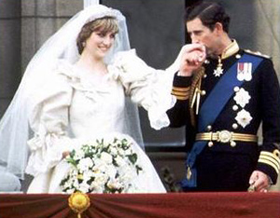
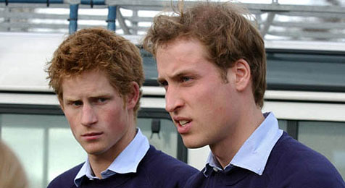
У Чарльза и Дианы есть двое сыновей.
Их имена Уильям и Гарри

Slide 10
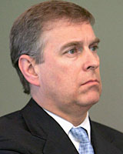
Герцог Йоркский
Герцог Йоркский является вторым сыном и третьим ребенком королевы и герцога Эдинбургского.
По имени Эндрю Альберт Кристиан Эдвард, он был известен как принц Эндрю до его женитьбы, когда он был граф и барон Инвернесс.
Он работает в большом количестве благотворительных и других организаций.

Slide 11
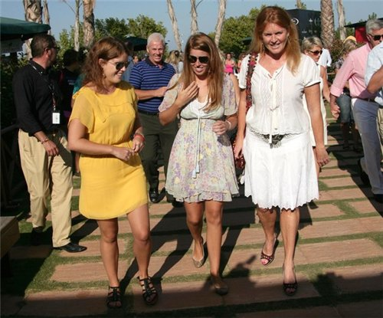
У Герцога Йоркского есть две дочери их имена:
Беатрисса и Евгения

Slide 12
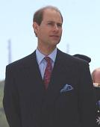
Граф Уэссекса
Граф Уэссекса является третьим сыном и младшим ребенком в семье королевы и герцога Эдинбургского. Он родился 10 марта 1964 года и окрестили его как Эдвард Энтони Ричард Луи.
Он в браке с мисс Софи Рис-Джонс с 1999 года. У него есть молодая дочь, леди Луиза, которая родилась в 2003 году.

Slide 13
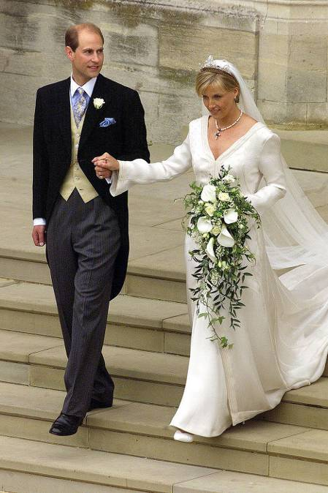
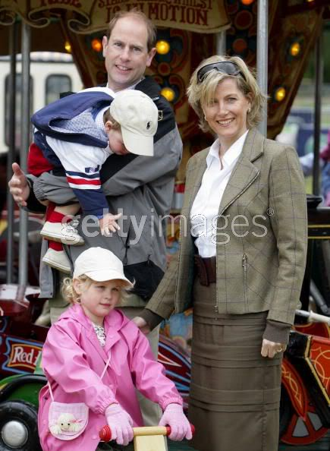
У пары есть двое детей: леди Луиза Виндзор Маунтбаттен и Джеймс, виконт Северн

Slide 14
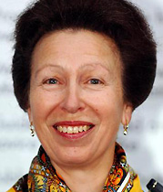
Принцесса Анна
Принцесса Анна второй ребенок и единственная дочь королевы и герцога Эдинбургского. Родилась принцесса Анна в 1950 году, она получила титул принцессы в июне 1987 года.
Она имеет заметную роль как президент Фонда помощи детям, а также является членом Международного олимпийского комитета.

Slide 15
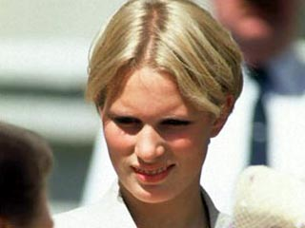
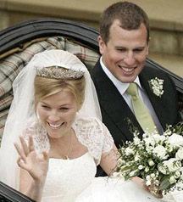
Дети Анны: сын Питер и дочь Зара

Slide 16
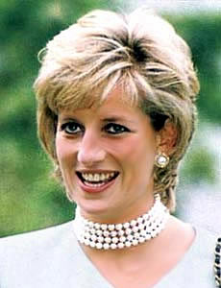
Принцесса Диана
Диана родилась в 1961 году в очень богатой и аристократической семье.
Диана и Чарльз поженились 29 июля 1981 года в соборе Святого Павла в Лондоне. Даже если у них было двое детей, Диана и Чарльз вскоре стали несчастными в браке. После общественного разделения в 1989 году, в 1996 году последовал публичный развод
В 1997 году она начала роман с Доди аль-Файдеда. Вскоре после она погибла в автокатастрофе в Париже. Она была очень интелегентной дамой, чья ранняя смерть ошеломила народ в тишине.

Slide 17
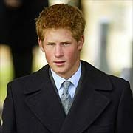
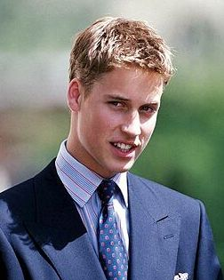
Принц Уильям
Принц Гарри
Принц Уильям является старшим сыном принца Уэльского и Дианы, принцессы Уэльской.
Он родился 21 июня 1982 года в госпитале Святой Марии, Паддингтон, в Лондоне. Так же в 2011 году Принц Уильям женился на Кейт Мидлтон.
Генри Чарльз Альберт Дэвид родился в 1984 году 15 сентября. Гарри было 12 лет, когда он остался без матери

Slide 18
Семейное дерево Королевской семьи
Король Георг VI
1895-1950
Королева Елизавета
Королева-Мать
1900-2002
Маргарет
1930-2009
Принц Филипп
Герцог
Эдинбургский
1921
Елизавета II
1926
Князь
Чарльз
из Уэльса
1948
Анна
1950
Андрей
1960
Эдвард
1964

Slide 19
Выводы
Работая над этой темой, я открыла для себя самую знаменитую семью на свете с другой стороны. Я считаю несправедливым то, что многие члены королевской семьи остаются в тени. Данная исследовательская работа позволила мне узнать множество уникальных фактов как о самой семье, так и о стране, в которой они живут. Впоследствии я собираюсь и дальше изучать данную тему, подробно рассмотрев ее каждого члена. Меня заинтересовала трагическая судьба принцессы Дианы.

Slide 20
Thank you
for attention!

